Slide 1
GET TO KNOW THE
Digital Services Group (DSG)
DÉCOUVREZ LE
Groupe des services numériques (GSN)

Slide 2



Who We Are
The Digital Services Group (DSG) leads digital transformation across the Department of National Defence and Canadian Armed Forces (DND/CAF). We deliver modern technologies, tools, and practices that strengthen the Defence Team’s digital foundation, improve information management, and enable secure, data-driven decision-making. Our mission is to provide timely, trusted, and secure digital services that support the success of the Defence Team.
DSG provides leadership, guidance, and service delivery across several key areas:
Data and Analytics
Enterprise Resource Planning (ERP) Modernization
Information Management (IM)
Artificial Intelligence (AI)
Cyber Security
Digital Products and Services
Enable DND/CAF digital ambitions by creating efficiencies and synergies to accelerate the Defence Team's modernization efforts ​
Employees
Budget
Employees
Budget
Primary Locations
National Capital Region (Carling, Coventry, Leitrim, NPB, Pearkes, Shirley's Bay, Connaught, Tunney's, Albion Towers, Col Stacey Building, Uplands)
Canadian Forces Bases across Canada
Locations across the U.S., Europe and Australia
4,265
$718M

Slide 3
Qui sommes-nous?
Le Groupe des services numériques (GSN) dirige la transformation numérique au sein du ministère de la Défense nationale et des Forces armées canadiennes (MDN/FAC). Nous fournissons des technologies, des outils et des pratiques modernes qui renforcent les fondements numériques de l'Équipe de la Défense, améliorent la gestion de l'information et permettent une prise de décision sécurisée et fondée sur les données. Notre mission consiste à fournir des services numériques fiables, sécurisés et opportuns qui contribuent au succès de l'Équipe de la Défense.
Le GSN assure le leadership, l'orientation et la prestation de services dans plusieurs domaines clés :
Données et analytique
Modernisation de la planification des ressources de l'entreprise (PRE)
Gestion de l'information (GI)
Intelligence artificielle (IA)
Cybersécurité
Produits et services numériques
Réaliser les ambitions numériques du MDN/FAC en créant des gains d'efficacité et des synergies afin d'accélérer les efforts de modernisation de l'Équipe de la Défense.
Employés
Budget
Employees
Budget
Principaux emplacements
Région de la capitale nationale (Carling, Coventry, Leitrim, NPB, Pearkes, Shirley's Bay, Connaught, Tunney's, Albion Towers, Col Stacey Building, Uplands)
Bases des Forces canadiennes à travers le Canada
Emplacements à travers les États-Unis, l'Europe et l'Australie
4 265
718 M$

Slide 4
DSG Mission & Vision
Mission
Vision
Connect, Enable, and Transform the Defence Team
To foster a trusted digital ecosystem where the Defence Team, government partners, international allies, and technology thrive together.

Slide 5
Mission et vision du GSN
Mission
Vision
Connecter, habiliter et transformer l'Équipe de la Défense
Favoriser un écosystème numérique fiable où l'Équipe de la Défense, les partenaires gouvernementaux, les alliés internationaux et la technologie prospèrent ensemble.

Slide 6
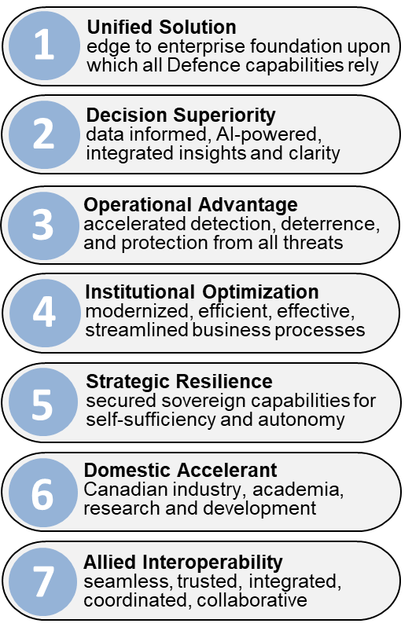
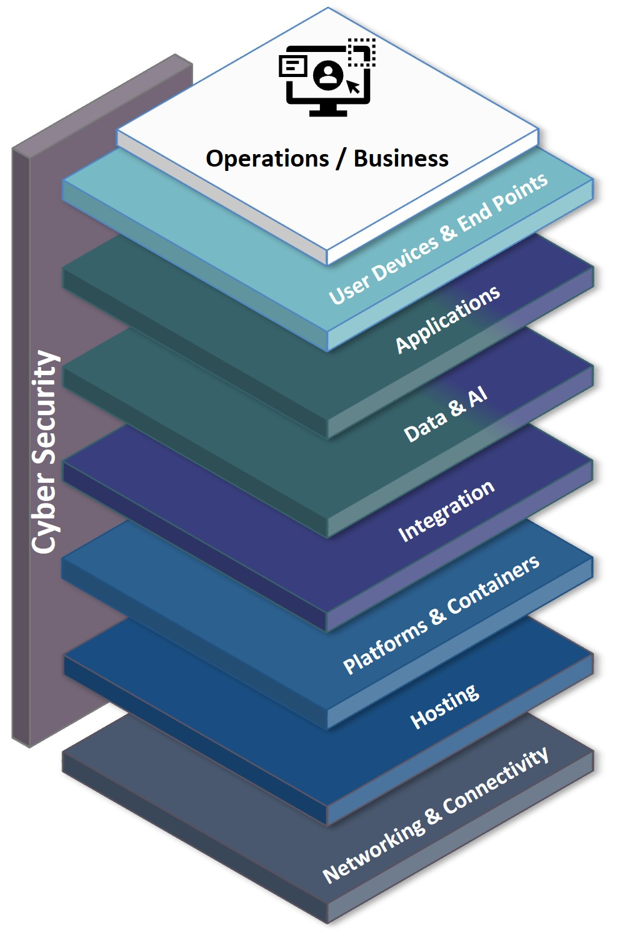
Building our Digital Foundation
Mitigate and reduce technology debt
Modernize digital Op model, information and communications technology (ICT), and C4ISR
Adopt agile and advanced acquisition pathways
Hire rapidly, develop digital talent and expertise
Acquire secret and top secret cloud
Ensure data confidentiality, integrity, availability, dedicated connectivity, and sovereignty
Achieve NATO digital transformation objectives
Anticipated Outcomes
Transforming
Leverage AI and accelerate the decision-action cycle through automated functions and quantum technologies
Enable operations of all kinds including defensive and offensive cyber operations, and advanced space control (deny, degrade, and disrupt)
Data integration transforms, enriches, and standardizes ingested data to power actionable insights
Maintenance and security of sovereign and shared data promotes trust and collaboration with Allies and partners
Enhanced scalability to manage increasing data volume
Notes:
Mitigate and reduce technology debt
Modernize digital Op model, information and communications technology (ICT), and C4ISR
Adopt agile and advanced acquisition pathways
Hire rapidly, develop digital talent and expertise
Acquire secret and top secret cloud
Ensure data confidentiality, integrity, availability, dedicated connectivity, and sovereignty
Achieve NATO digital transformation objectives

Slide 7
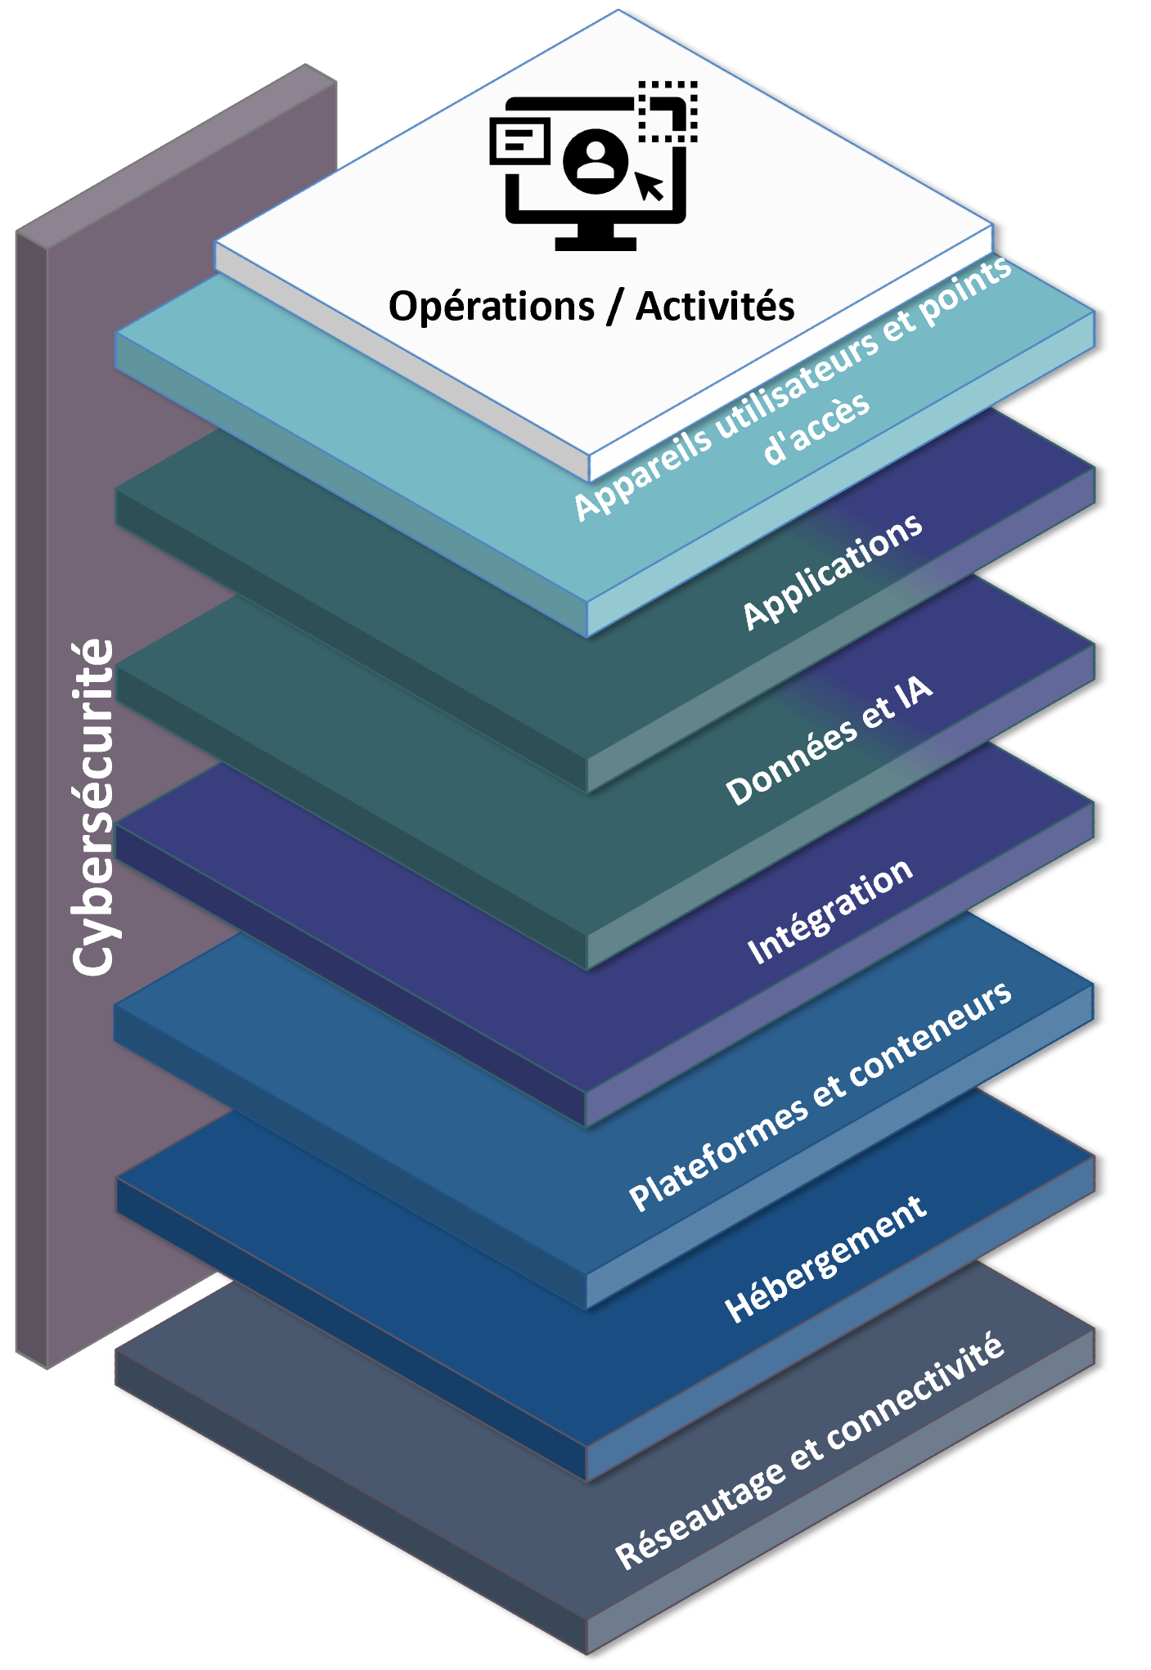
Construire notre fondation numérique
Atténuer et réduire la dette technologique
Moderniser le modèle opérationnel numérique, les technologies de l'information et de la communication (TIC) et le C4ISR
Adopter des voies d'acquisition agiles et avancées
Recruter rapidement, développer les talents et l'expertise numériques
Acquérir un nuage informatique secret et top secret
Garantir la confidentialité, l'intégrité, la disponibilité, la connectivité dédiée et la souveraineté des données
Atteindre les objectifs de transformation numérique de l'OTAN
Résultats attendus
1
Solution unifiée
Fondement essentiel sur lequel reposent toutes les capacités de la Défense
2
Supériorité décisionnelle
Basée sur les données, alimentée par l’IA, pour une vision intégrée et claire
Transformer
Tirez parti de l'IA et accélérez le cycle décision-action grâce à des fonctions automatisées et aux technologies quantiques.
Permettre toutes sortes d'opérations, y compris les cyberopérations défensives et offensives, ainsi que le contrôle spatial avancé (refuser, dégrader et perturber).
L'intégration des données transforme, enrichit et normalise les données ingérées afin de générer des informations exploitables.
La maintenance et la sécurité des données souveraines et partagées favorisent la confiance et la collaboration avec les alliés et les partenaires.
Évolutivité améliorée pour gérer un volume de données croissant
3
Avantage opérationnel
Détection accélérée, dissuasion et protection contre toutes les menaces
4
Optimisation institutionnelle Processus opérationnels modernisés, efficaces, performants et rationalisés
5
Résilience stratégique
Capacités souveraines sécurisées pour l'autosuffisance et l'autonomie
6
Accélérateur domestique
L’industrie canadienne, le milieu universitaire, la recherche et le développement
7
Interopérabilité entre alliés
Fluide, fiable, intégré, coordonné et collaboratif

Slide 8
Current Environment
Defence Investment Pledge – 2% this FY, 5% by 2035
Investing in CAF: Military equipment and technology modernization;
Building up Canada’s defence industries, and Diversifying defence partnerships.
Digital Investments – building foundation and aligning with allies
The Digital Services Group is…
Providing robust digital services are critical to Canada’s defence posture and readiness.
Building a digital foundation that is versatile, agile, and secure.
Supporting allies and partners in leveraging and sharing digital expertise as an equal player.
Collaborating with DND/CAF leadership, key partners and allies, and stakeholders to achieve our digital ambitions.

Slide 9
Environnement actuel
Engagement en matière d'investissements dans la Défense – 2 % pour l'exercice financier en cours, 5 % d'ici 2035
Investir dans les FAC : modernisation des équipements et des technologies militaires;
Investissements numériques – établir les bases et s'aligner avec les alliés
Le Groupe des services numériques…
Fournit des services numériques robustes, essentiels à la posture de défense et à l’état de préparation du Canada.
Établit une base numérique polyvalente, agile et sécurisée.
Soutient les alliés et partenaires en partageant et en mettant à profit l’expertise numérique en tant que partenaire égal.
Collabore avec les dirigeants du MDN/FAC, les partenaires clés, les alliés et les parties prenantes pour réaliser nos ambitions numériques.

Slide 10
Digital Culture Transformation
MISSION
Foster and sustain a digitally inclusive workplace which facilitates growth, and where leadership is trusted by all, and success is celebrated. 4 LINES OF EFFORT (1) Leadership Development Programs
Center of Gravity
Empowering leaders to become transformational leaders who model inclusive behaviors, embrace digital tools, and inspire teams through change.
(2) Digital Culture Transformation
Building a strong sense of identity, institutionalizing GBA Plus, and creating a robust culture support structure to enhance collaboration and inclusivity.
Digital culture is not separate, but a subset of this broader culture.
(3) Ethics, Values, and Outreach Programs
Promoting well-being, professional development, and ethical, client-centric service delivery through initiatives like Service to Others and Service to Self.
Through awards and recognition, fostering a culture of appreciation, empowering people, and driving excellence across DSG’s operations.
(4) The D365 Digital Platform
Enabled by the Digital Business Solution Enablement team.
Notes:
This slide to be presented by: CAN
DND/CAF is pursuing an iterative development and operationalization of its Digital Foundation Logical Architecture
Initial engagement with UK MoD has showed early alignment – and desire to further align and converge on some of the content
Aiming at an initial version officialised within DND/CAF by late 2025, with a common high-level layer with UK MoD and potentially FVEY

Slide 11
Transformation de la culture numérique
MISSION
Promouvoir et maintenir un lieu de travail inclusif sur le plan numérique, qui favorise la croissance, où tous font confiance aux dirigeants et où les succès sont célébrés. 4 LIGNES D'ACTION
(1) Programmes de développement du leadership
Centre de gravité
Donner aux dirigeants les moyens de devenir des leaders transformationnels qui adoptent des comportements inclusifs, utilisent les outils numériques et inspirent leurs équipes à travers le changement.
(2) Transformation de la culture numérique
Renforcer le sentiment d'identité, institutionnaliser l'approche ACS Plus et créer une structure culturelle solide pour améliorer la collaboration et l'inclusion.
La culture numérique n'est pas distincte, mais fait partie intégrante de cette culture plus large.
(3) Éthique, valeurs et programmes de sensibilisation
Promouvoir le bien-être, le développement professionnel et la prestation de services éthiques et centrés sur le client grâce à des initiatives telles que « Service to Others » (Au service des autres) et « Service to Self » (Au service de soi-même).
Grâce à des récompenses et à la reconnaissance, favoriser une culture de l'appréciation, responsabiliser les personnes et encourager l'excellence dans toutes les activités du GSN.
(4) La plateforme numérique D365
Mise en œuvre par l’équipe responsable des solutions numériques de l'entreprise

Slide 12



Building a Future-Ready Defence Team
People
Process
Technolog
Empowering personnel is critical to successful transformation. Skilled, adaptable, and digitally literate teams ensure that new technologies are effectively adopted and outcomes are enhanced. Leadership buy-in and cultural alignment are key to sustaining change.
Streamlined and resilient processes enable DND/CAF to respond swiftly to evolving threats and operational demands. Digitally optimized workflows improve efficiency, reduce risk, and support interoperability with partners and allies.
Advanced technologies – such as AI, cloud computing, and secure communications – are critical tools. They enhance situational awareness, decision-making, and operational capabilities, while also ensuring data security and mission readiness.
AT THE CORE OF OUR DIGITAL FOUNDATION

Slide 13
Construire une Équipe de la Défense prête pour l'avenir
Personnel
Processus
Technologie
Il est essentiel de responsabiliser le personnel pour réussir la transformation. Des équipes compétentes, adaptables et maîtrisant le numérique garantissent l'adoption efficace des nouvelles technologies et l'amélioration des résultats. L'adhésion des dirigeants et l'alignement culturel sont essentiels pour pérenniser le changement.
Des processus rationalisés et résilients permettent au MDN/FAC de réagir rapidement aux menaces en constante évolution et aux exigences opérationnelles. Des flux de travail optimisés numériquement améliorent l'efficacité, réduisent les risques et favorisent l'interopérabilité avec les partenaires et les alliés.
Les technologies avancées, telles que l'intelligence artificielle, le nuage informatique et les communications sécurisées, sont des outils essentiels. Elles améliorent la connaissance de la situation, la prise de décision et les capacités opérationnelles, tout en garantissant la sécurité des données et la préparation aux missions.
AU CŒUR DE NOTRE FONDATION NUMÉRIQUE

